Slide 1
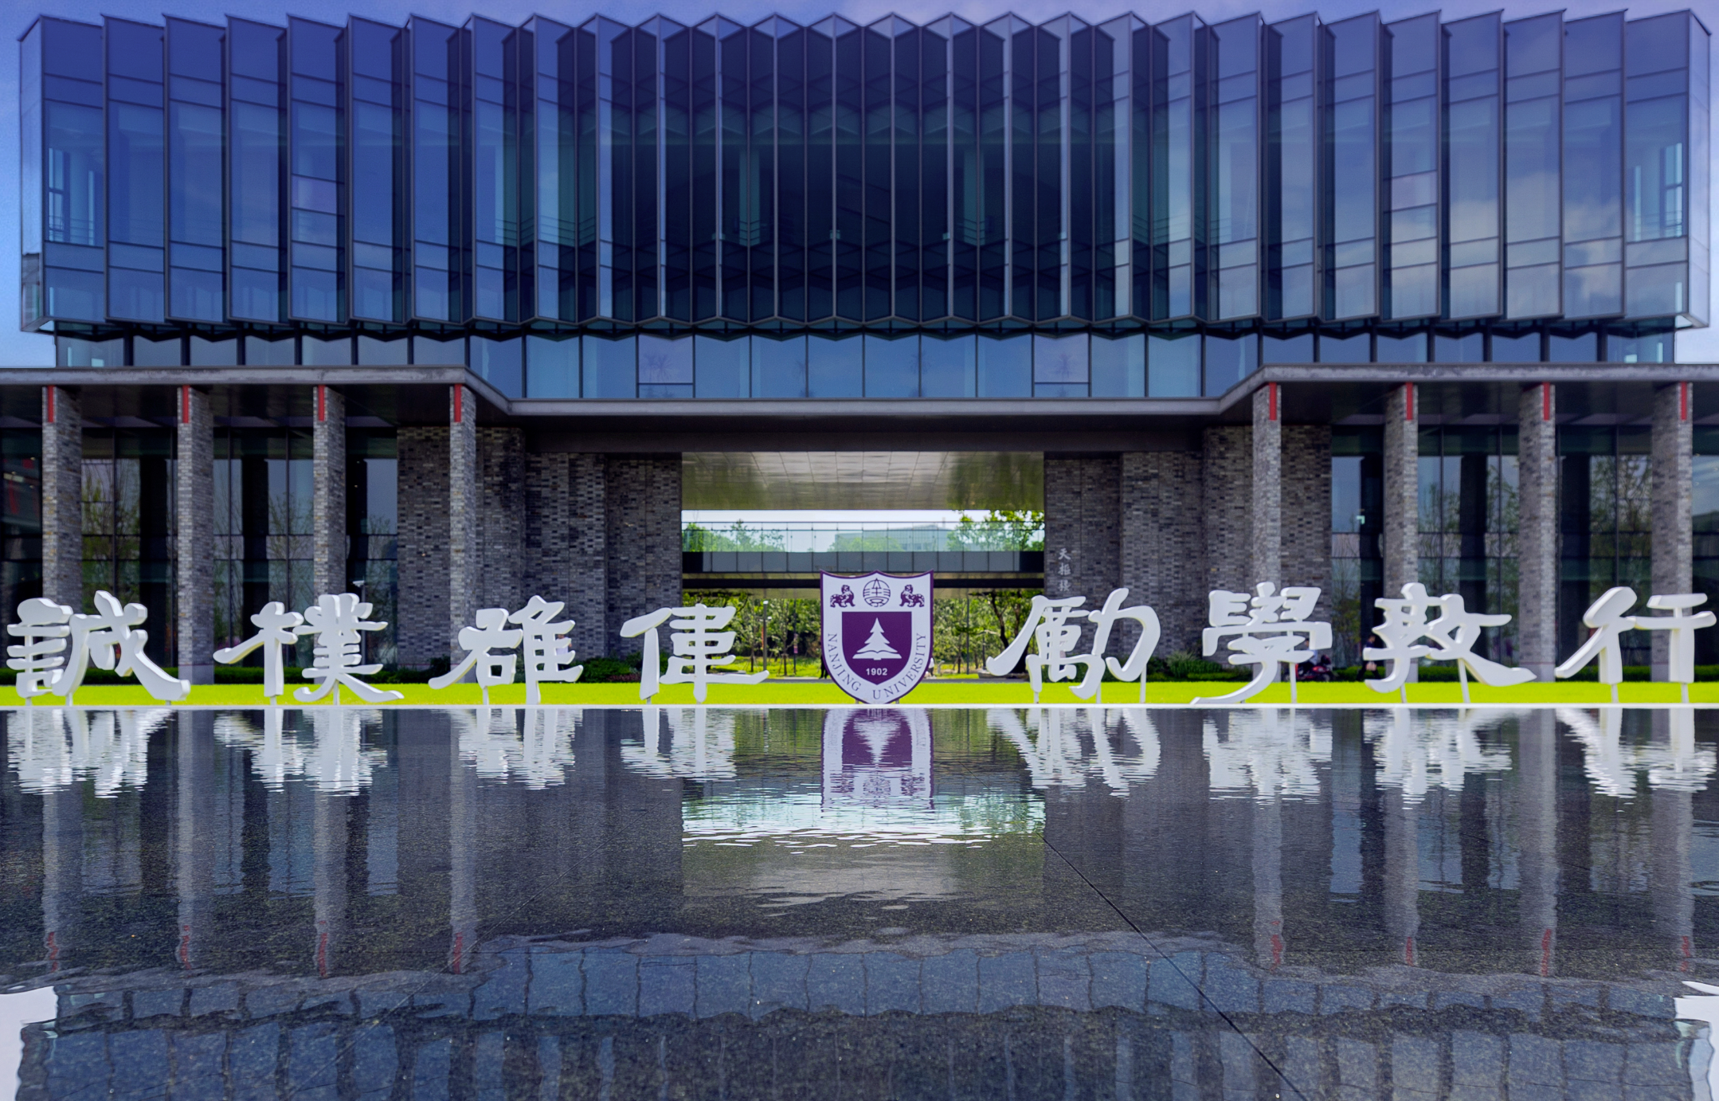
数 学 建 模
南 京 大 学
张 凯

Slide 2
数学建模算法：变分自编码

Slide 3
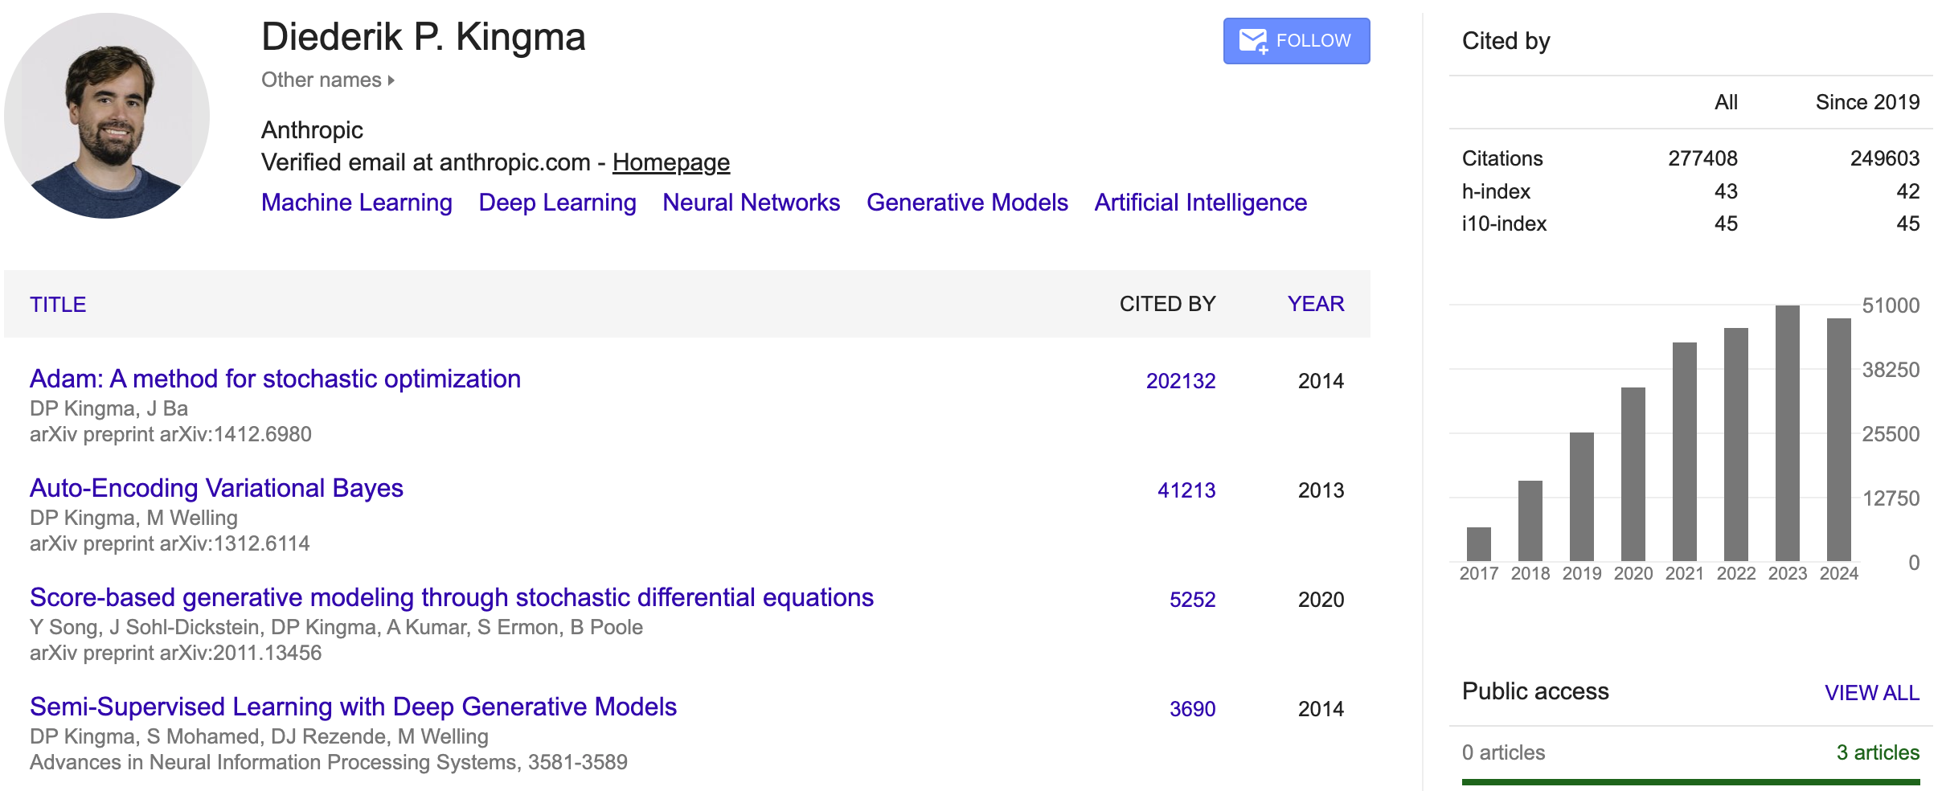
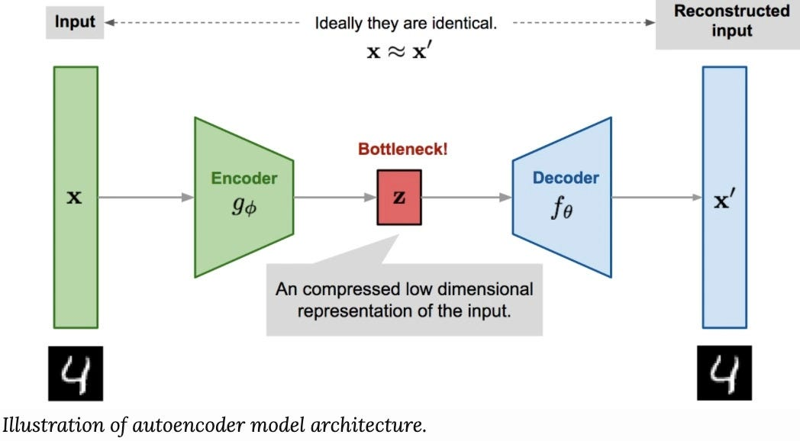
概述
变分自编码器（Variational Autoencoder, VAE）是一种生成模型，用于学习数据的潜在表示（latent representation）并生成与原始数据分布相似的新数据。它是一种概率模型，通过结合深度学习和变分推断的思想，解决了传统自编码器无法生成数据的限制。

Slide 4
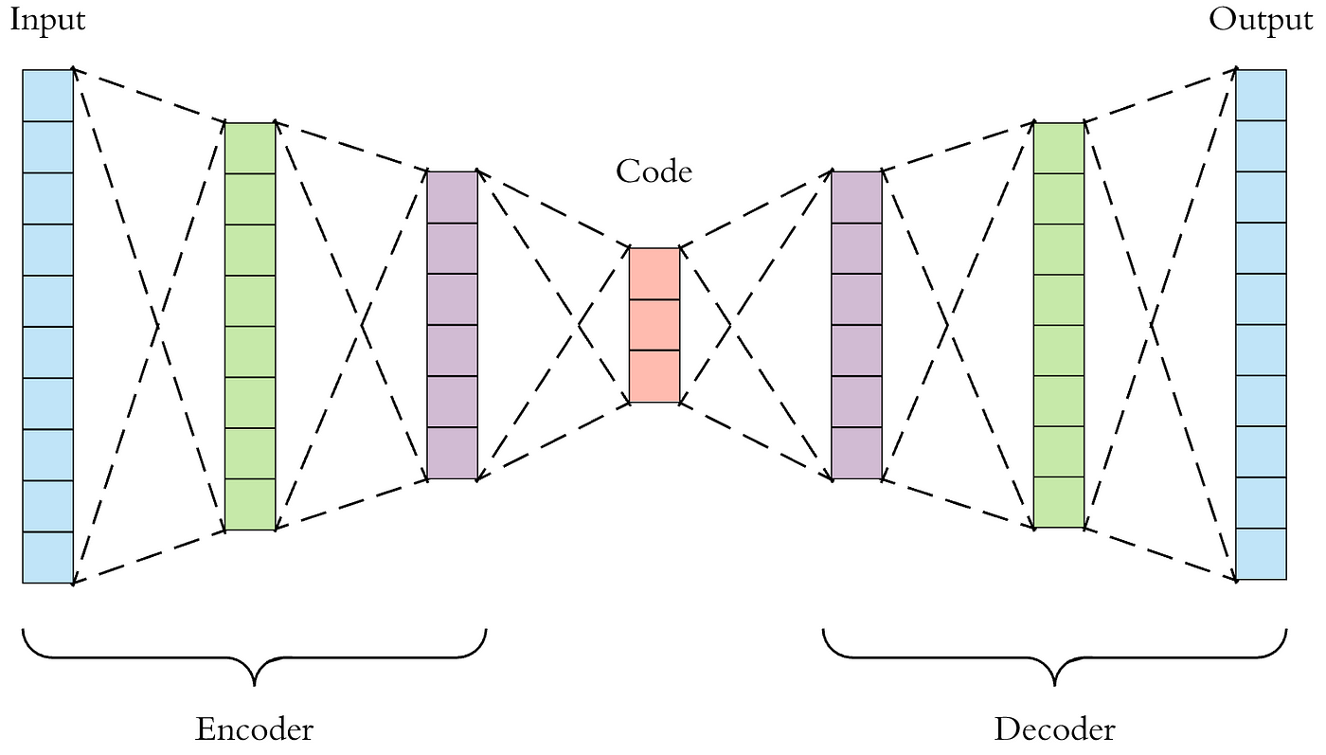
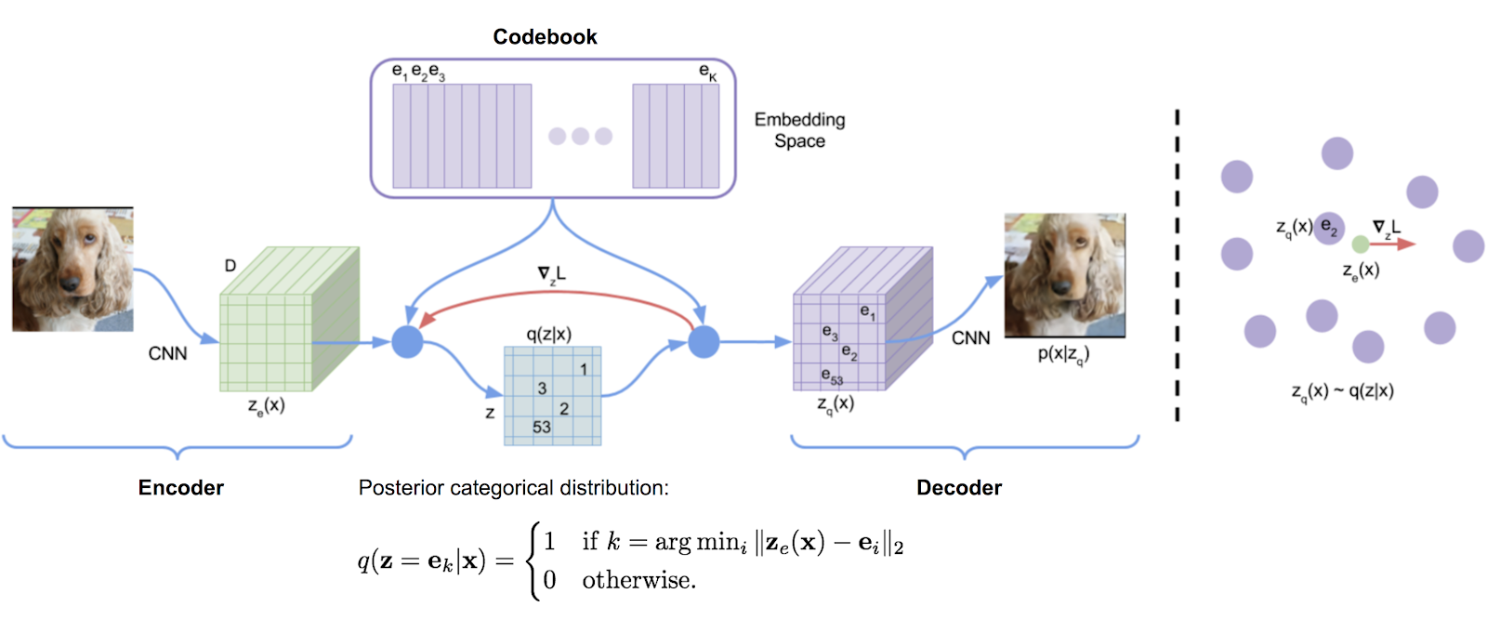
自编码器
自编码器（Autoencoder, AE）是一种无监督学习模型，用于学习数据的低维表示（latent representation），并尝试从低维表示中重建原始数据。它是一种神经网络结构，常用于降维、特征提取和数据生成任务。
自编码器的变种：
稀疏自编码器（Sparse Autoencoder）
通过添加稀疏性约束，使潜在表示 z 稀疏化，从而提取更具代表性的特征。
去噪自编码器（Denoising Autoencoder, DAE）
在输入数据上添加噪声，训练模型从受损数据中恢复原始数据，提高模型的鲁棒性。
变分自编码器（Variational Autoencoder, VAE）
将潜在表示建模为概率分布，能够生成多样化的数据（生成模型）。
向量量化变分自编码器（Vector Quantized Variational Autoencoder, VQVAE）
将连续的隐变量空间离散化成一组有限的代码向量，用于表示数据的特征。

Slide 5
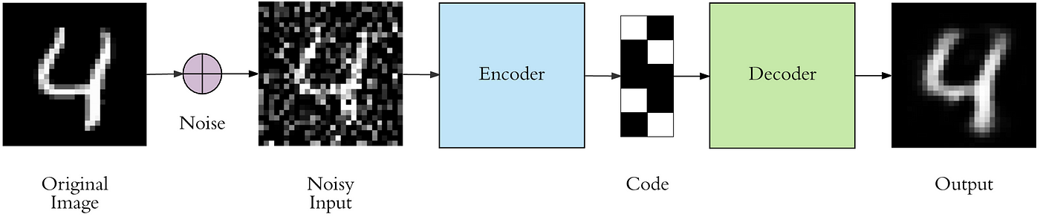
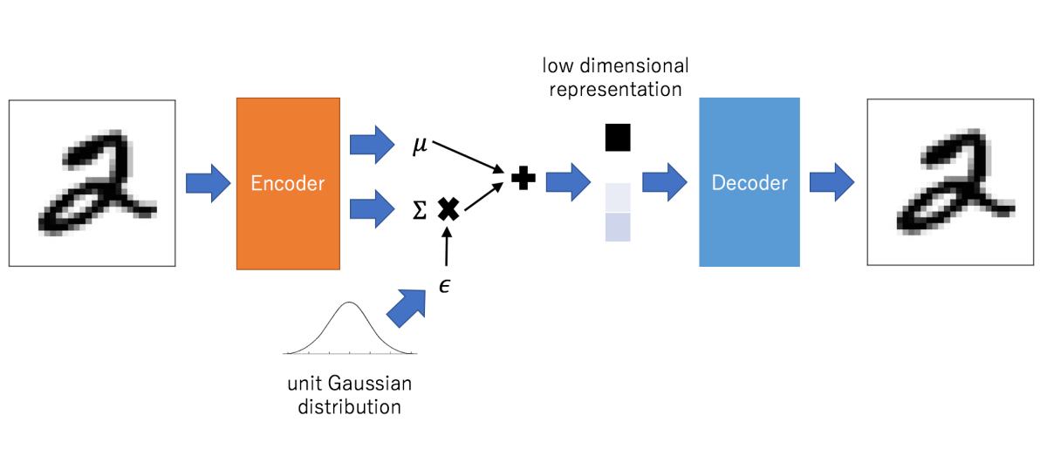
去噪自编码器
去噪自编码器：
变分自编码器：

Slide 6
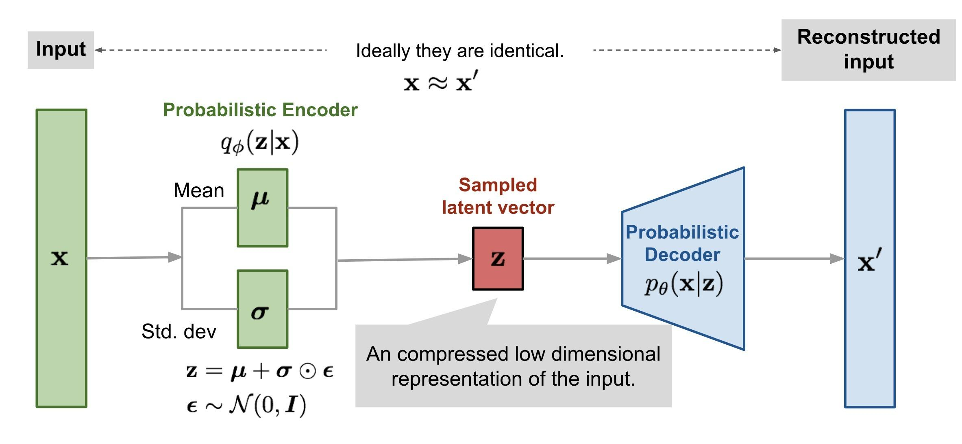
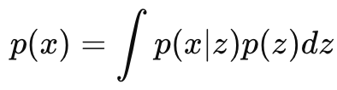
变分自编码：问题背景
传统自编码器学习的是一个固定的潜在表示（点），无法生成新数据。
我们希望建模数据的生成过程： 假设数据 x是由某个潜在变量 z生成的，生成过程为：
其中 p(z) 是潜在变量的先验分布，p(x∣z)是给定z生成数据的条件概率分布。需要通过训练找到 p(x∣z) 和 p(z)佳表达。

Slide 7
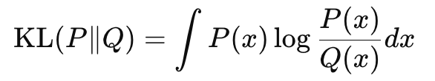
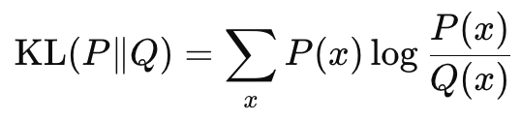
KL散度
KL 散度（Kullback-Leibler Divergence，简称 KL 散度）是用来衡量两个概率分布之间差异的一种非对称性度量。在概率论和信息论中，KL 散度常用来表示一个分布 Q（近似分布）和另一个目标分布 P之间的相对熵（信息损失）。
数学定义
给定两个概率分布 P 和 Q，KL 散度定义为：
目标分布
近似分布，
模型分布
或在离散情况下：

Slide 8
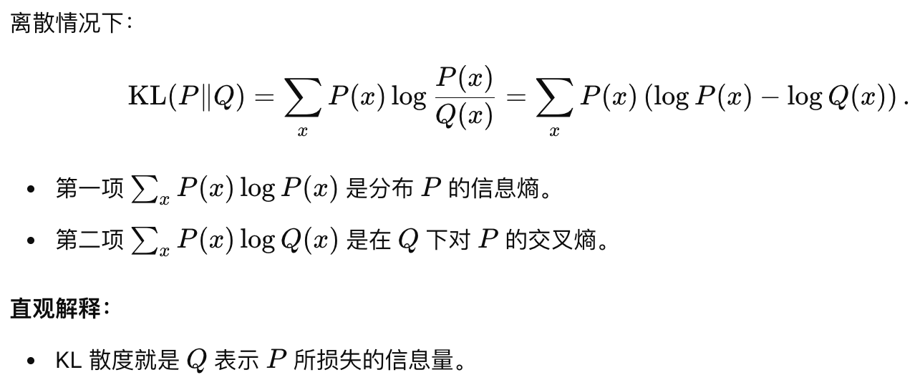
信息损失的直观解释

Slide 9
KL散度
KL 散度的性质：
非负性：
D_{KL}​(P∥Q)≥0 且当且仅当 Q(z)=P(z) 时等于 0。
非对称性：
D_{KL}​(P∥Q) $≠$ D_{KL}​(Q∥P)
KL 散度越大，说明 P和 Q的差异越大
因此 KL 散度不能直接看作距离，但可以用于优化目标。

Slide 10
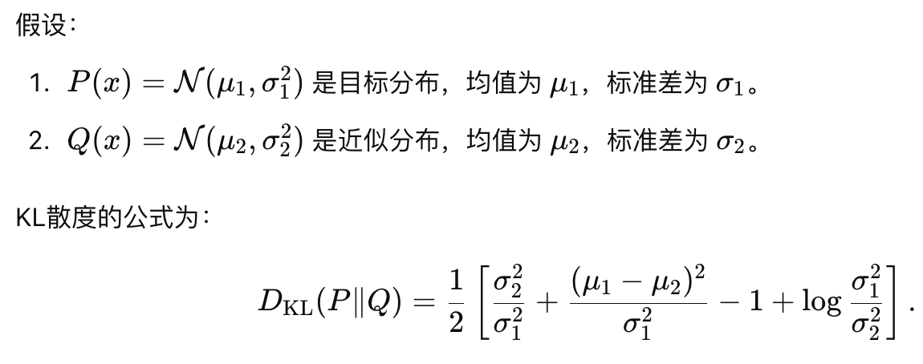
KL散度（两个一元高斯分布）

Slide 11
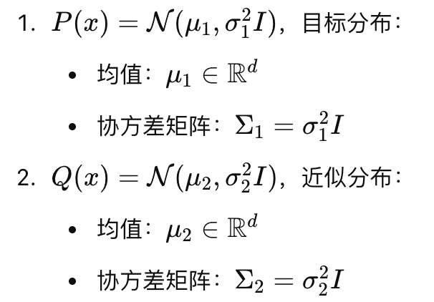
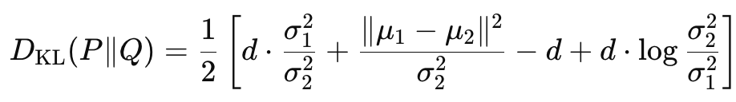
KL散度（两个多元高斯分布，协方差为对角形式）
等价于多个独立的高斯分布相加

Slide 12
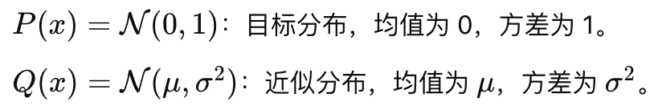
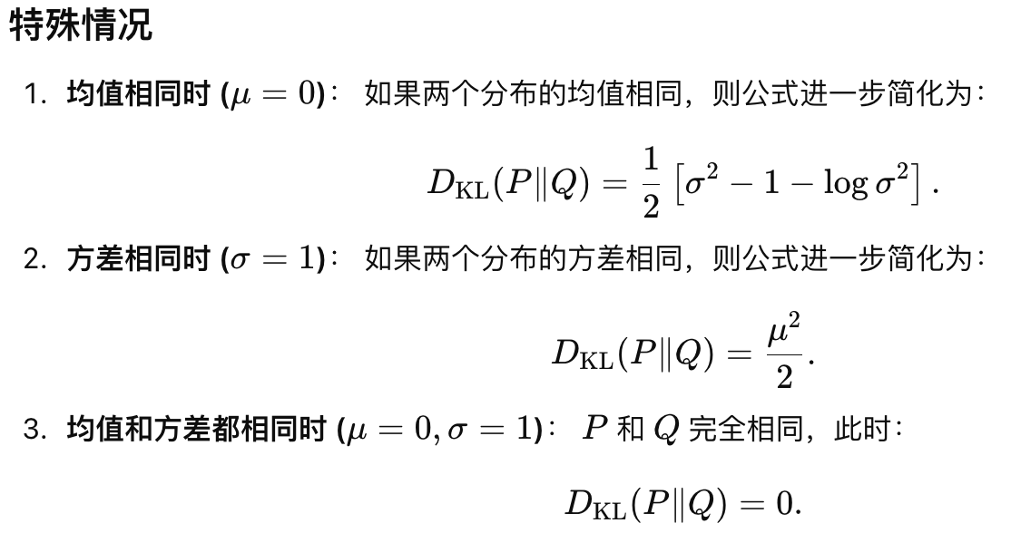
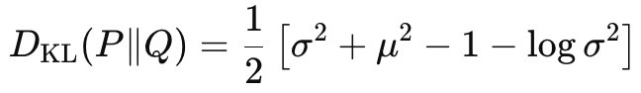
KL散度（两个一元高斯分布，目标分布是正太分布）

Slide 13
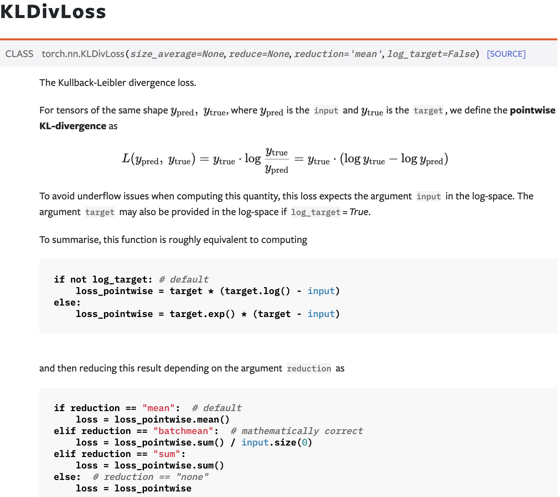
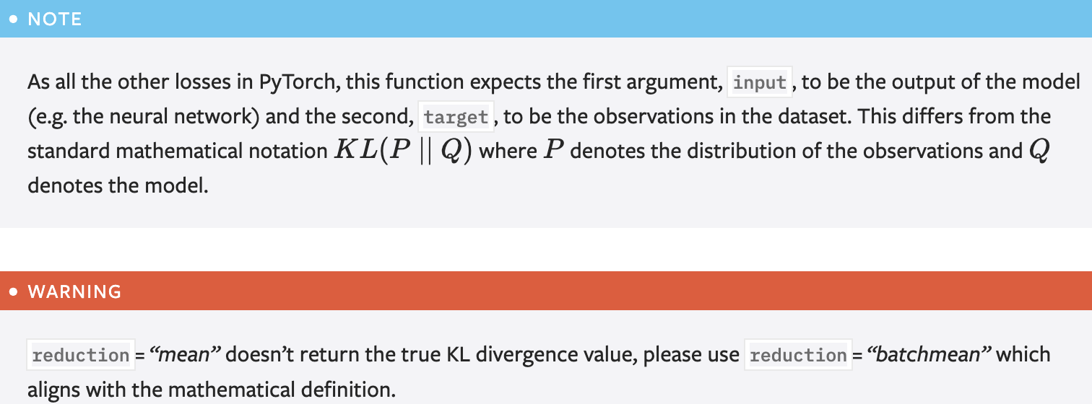
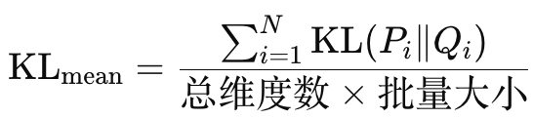
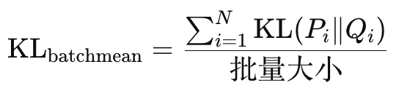
KL散度损失（PyTorch实现）
KL(P ∣∣ Q)：P是目标分布，Q是模型分布
正确

Slide 14
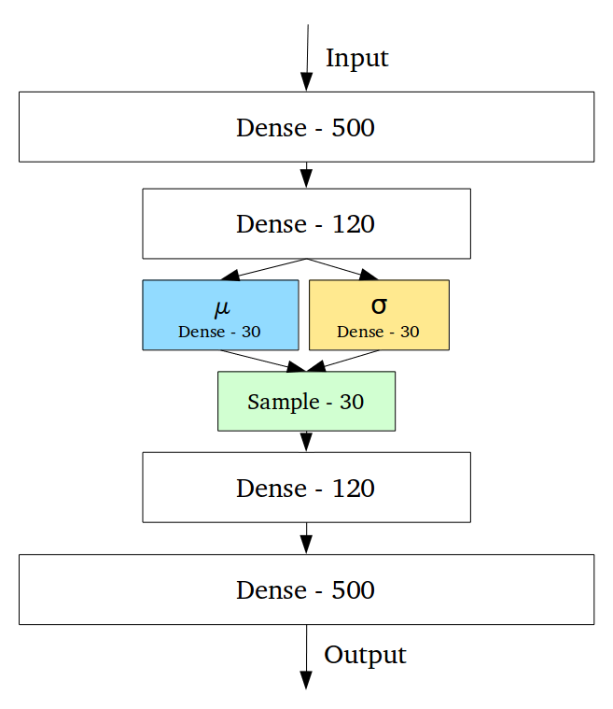
变分自编码
Variational Autoencoders (VAEs) have one fundamentally unique property that separates them from vanilla autoencoders, and it is this property that makes them so useful for generative modeling: their latent spaces are, by design, continuous, allowing easy random sampling and interpolation.
It achieves this by doing something that seems rather surprising at first: making its encoder not output an encoding vector of size n, rather, outputting two vectors of size n: a vector of means, μ, and another vector of standard deviations, σ.

Slide 15
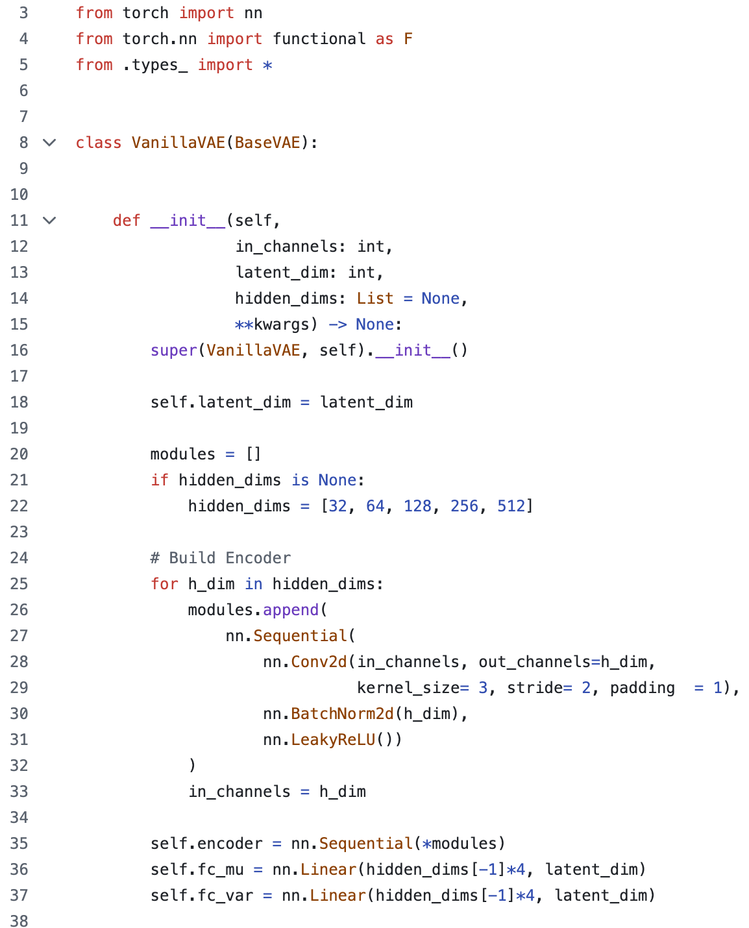
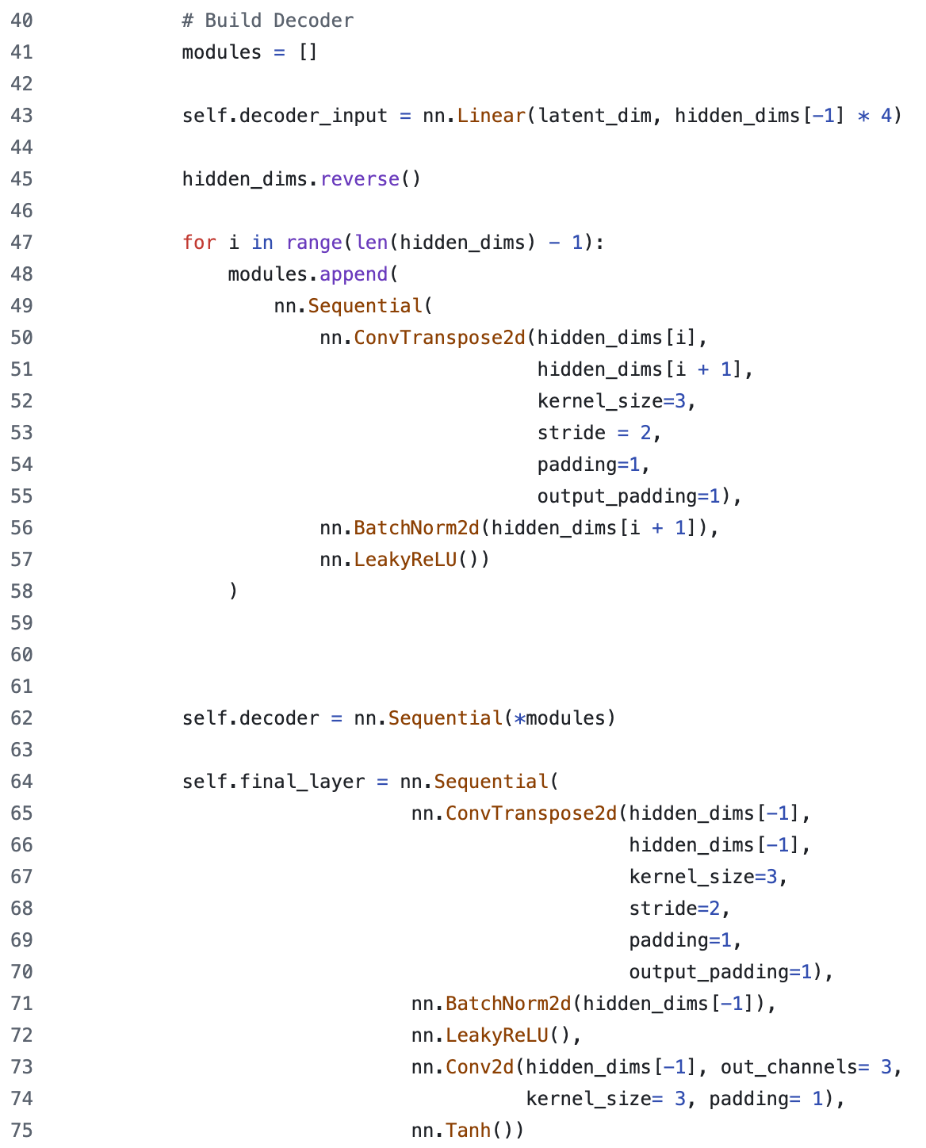
变分自编码（PyTorch代码）
Decoder
解码器
Encoder
编码器
https://github.com/AntixK/PyTorch-VAE/blob/master/models/vanilla_vae.py

Slide 16
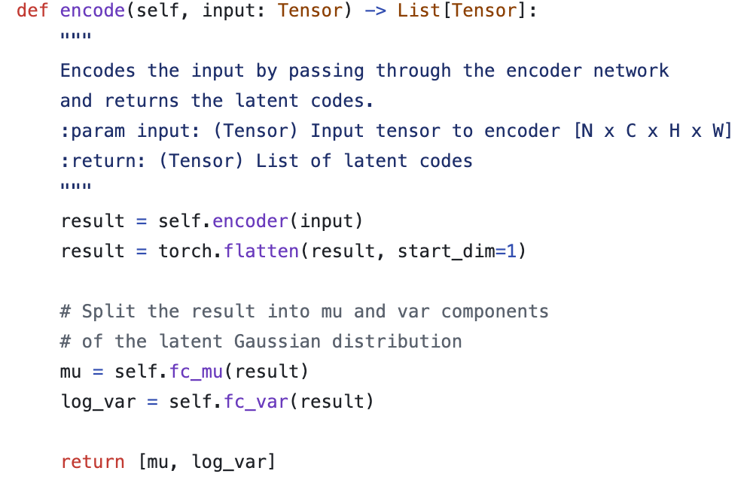
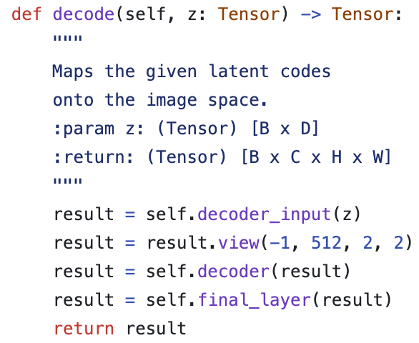
变分自编码（PyTorch代码）
Encoder编码器：
输入x，输出均值和对数方差
Decoder解码器：
输入z，输出重建结果
https://github.com/AntixK/PyTorch-VAE/blob/master/models/vanilla_vae.py

Slide 17
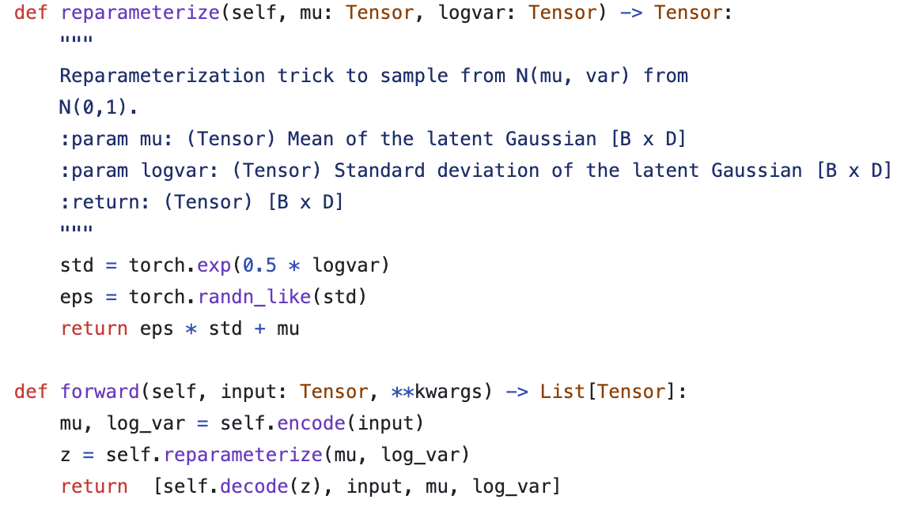
变分自编码（PyTorch代码）
重参数化：
输入均值和对数方差，输出z
exp(0.5*ln(σ²))= σ
输出均值和对数方差（ln(σ²)）
采样得到z，然后经过decoder得到结果
https://github.com/AntixK/PyTorch-VAE/blob/master/models/vanilla_vae.py

Slide 18
变分自编码（三个关键组成元素）
编码器（Encoder）： 编码器将输入数据 x压缩映射到潜在空间中的概率分布参数（通常为高斯分布的均值 μ与方差 σ²）。具体来说，编码器通过神经网络对输入数据进行特征提取，并输出一组潜在变量分布的参数，用来近似后验分布 q_{ϕ}(z∣x) 。
潜在变量（Latent Variables）及其先验分布（Prior）： 引入一组潜在变量 z，这些潜在变量往往来自一个简单的先验分布（例如标准正态分布 p(z)=N(0,I) ）。通过从该潜在分布中抽样的方式，可以生成新的数据样本。同时，编码器学习到的后验近似 q_{ϕ}(z∣x) 必须与此先验分布保持一致，从而实现稳定的生成过程与良好的特征表达能力。
解码器（Decoder）： 解码器将从潜在分布中采样得到的潜在变量 z映射回原数据空间，从而生成与输入数据分布相似的新样本。解码器模型通常是一个与编码器结构相对对称的神经网络，用于参数化生成分布 p_{θ}(x∣z) ，使得给定某一个潜在向量 z时，可以生成近似真实分布的数据样本。

Slide 19
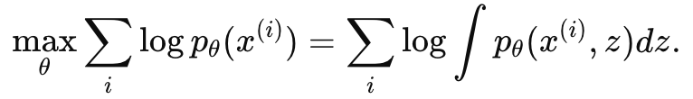
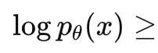
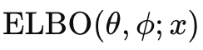
变分自编码（损失函数）
变分自编码器（Variational Autoencoder, VAE）的损失函数（也称ELBO损失函数）是通过最大化数据对数似然的变分下界（Evidence Lower BOund, ELBO）推导而来的。
目标：
证据下界：
最大化ELBO来近似最大化数据的对数似然，是变分贝叶斯的核心思想。
核心思想：
最小化损失函数：
重建损失：鼓励解码器生成与输入 尽可能相似的重建。
KL散度损失（正则化项）：鼓励编码器输出的后验接近先验分布，从而避免潜在表示空间过度分散并促进良好的潜在结构学习。

Slide 20
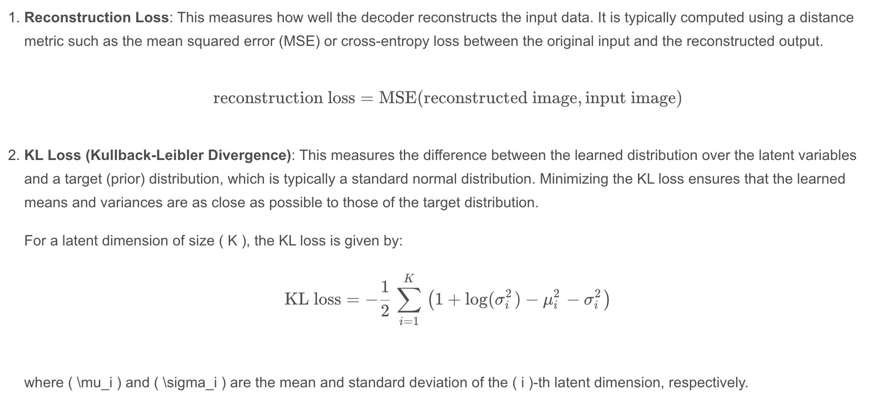
变分自编码（损失函数）
重建损失：鼓励解码器生成与输入 尽可能相似的重建。
KL散度损失（正则化项）：鼓励编码器输出的后验接近先验分布，从而避免潜在表示空间过度分散并促进良好的潜在结构学习。

Slide 21
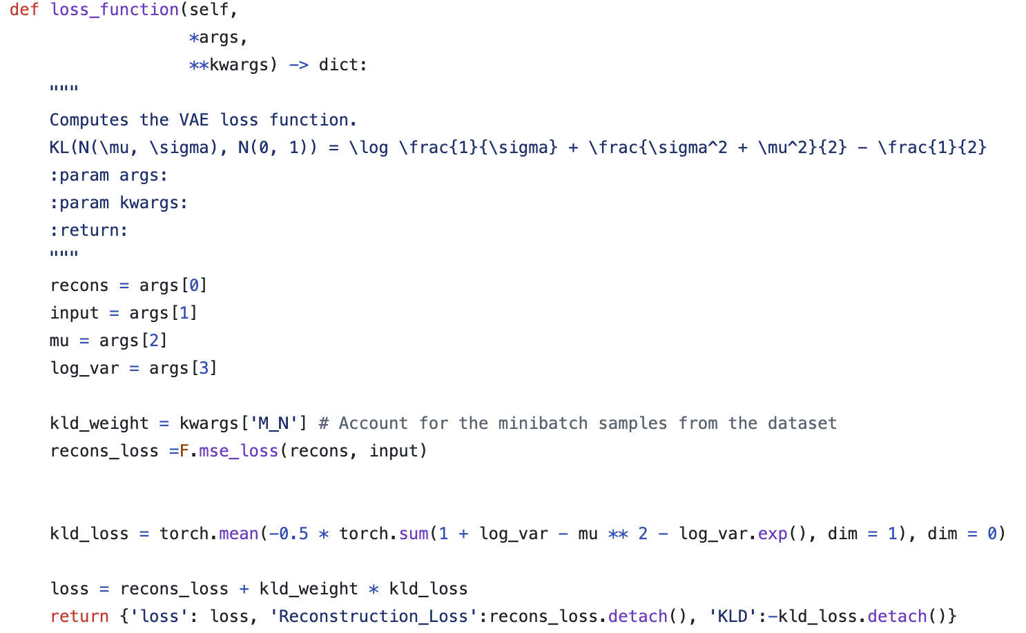
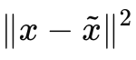
变分自编码（PyTorch代码-损失函数）
Loss = Reconstruction Loss + KL Divergence Loss
（1）重构损失
（2）KL散度损失
https://github.com/AntixK/PyTorch-VAE/blob/master/models/vanilla_vae.py

Slide 22
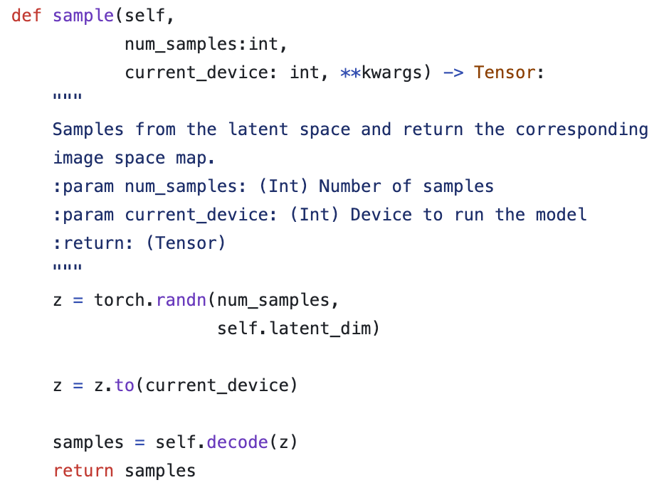
变分自编码（PyTorch代码-采样）

Slide 23
步骤总结
1. 编码器：
输入数据 x，输出潜在分布 q(z∣x)=N(z; μ(x), σ²(x)) ，用正态分布建模。
参数化表示：通过神经网络输出均值 μ(x)和标准差 σ(x)。
2. 潜在空间采样：
采样潜在变量 z∼q(z∣x)=N(μ(x), σ²(x)) 。
使用重参数化技巧： z=μ(x) + σ(x)⋅ϵ, ϵ∼N(0,1). 使采样过程可导，从而支持反向传播。
3. 解码器：
输入潜在变量 z，输出 p(x∣z) ，即重建数据的分布。
4. 计算损失函数：
重构损失+KL散度损失
5. 反向传播和参数更新

Slide 24
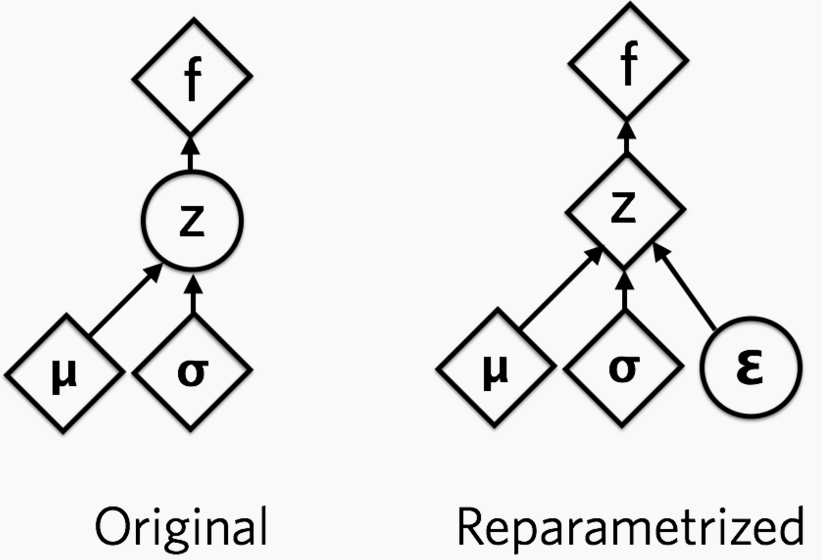
重参数化技巧
重参数化技巧的核心是将随机变量的采样过程表示为一个可微分的确定性函数，使得梯度能够传递到模型参数。这是通过引入一个独立于参数的随机噪声来实现的。
假设编码器输出的潜在分布是高斯分布 q_{ϕ}(z∣x)=N(μ,σ²) ，其中 μ和 σ是由编码器网络输出的参数。
传统的采样过程：
z∼N(μ,σ²)
由于采样操作不可导，无法对编码器网络参数ϕ求导。
为了解决这个问题，我们使用重参数化技巧，将采样过程重写为：
z=μ+σ⊙ϵ
其中：ϵ∼N(0,I)是从标准正态分布采样的独立噪声，⊙ 表示逐元素乘法。
现在，z是 μ和 σ的可微函数，且 ϵ与模型参数无关。

Slide 25
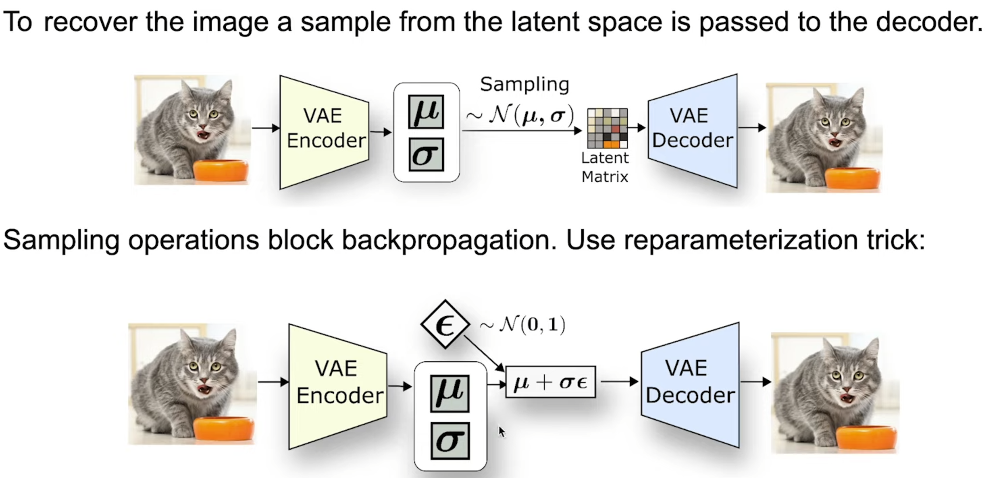
重参数化技巧

Slide 26
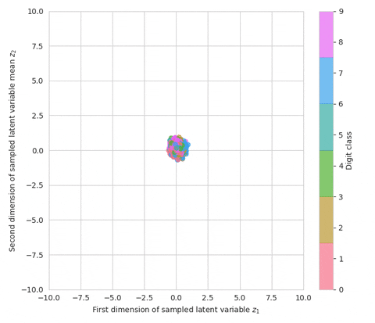
均值可视化

Slide 27
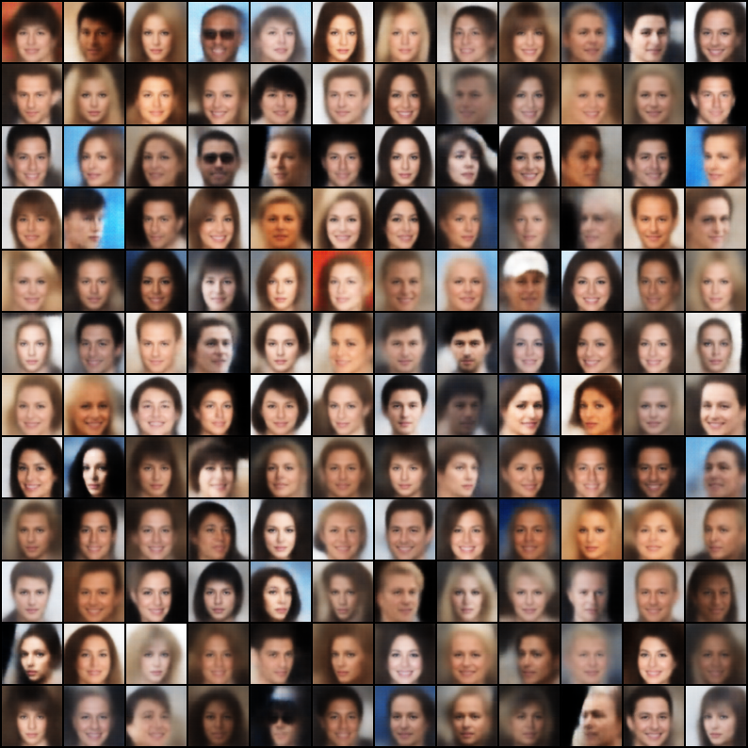
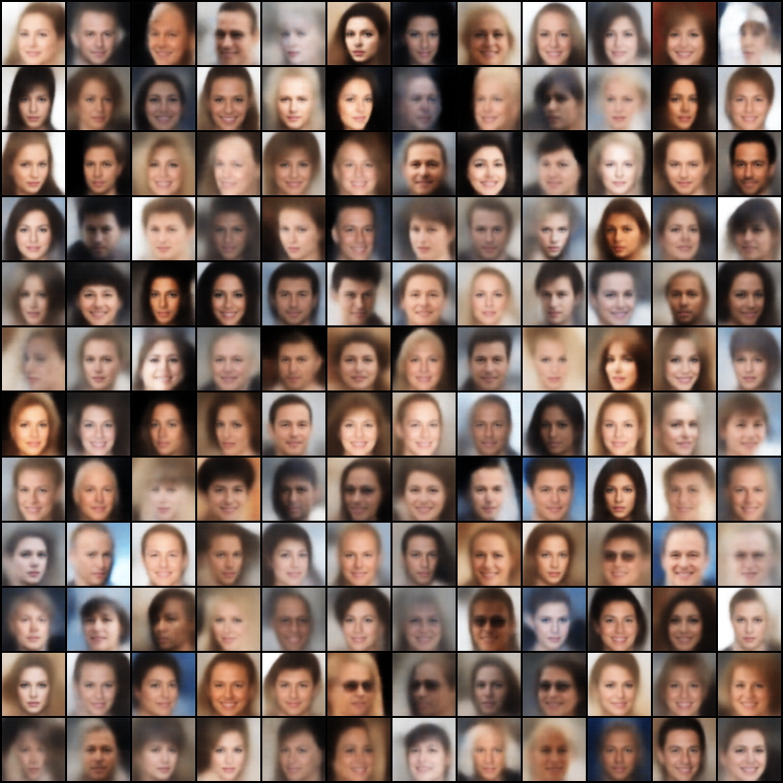
重建与采样
重建
采样

Slide 28
优势与局限性
优势
生成能力：可以从先验分布 p(z) 中采样生成新数据。
潜在空间的连续性：潜在表示是概率分布，生成的数据具有多样性和平滑性。
数学解释性强：基于概率理论，具有清晰的数学意义。
局限性
生成质量有限：生成的样本可能较模糊，不如GAN生成的高质量。
KL散度权重问题：正则项的影响可能导致生成分布与数据分布不匹配。

Slide 29
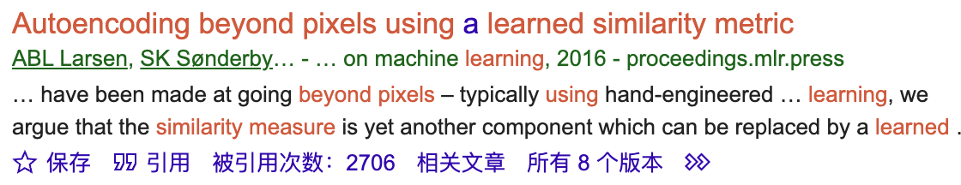
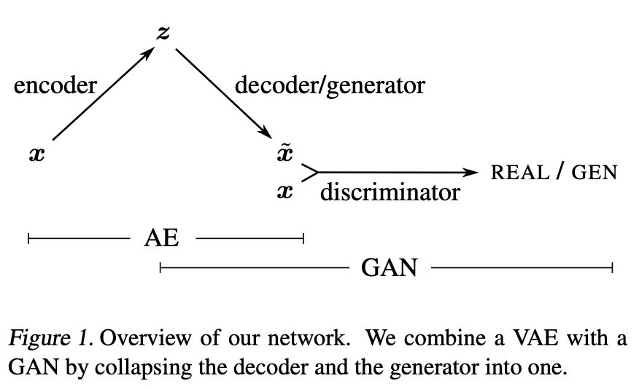
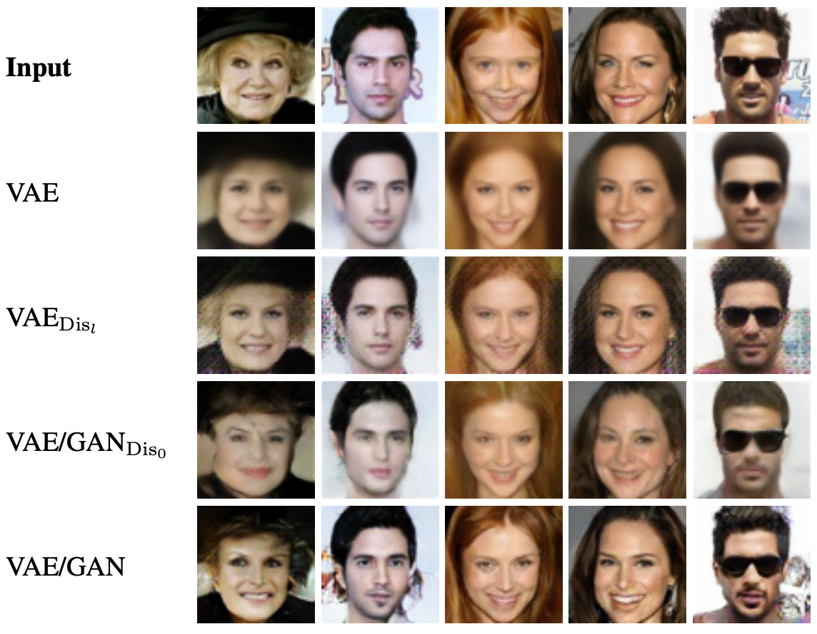
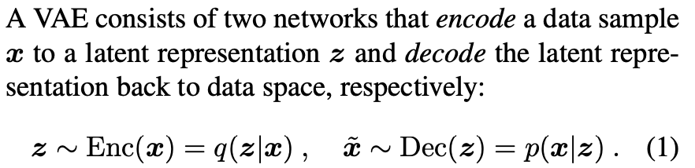
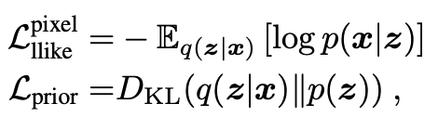
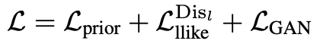
VAE的其他变种：VAEGAN、VQVAE和VQGAN
主要改进：引入生成对抗GAN损失
相比VAE改善了视觉效果！
损失函数：

Slide 30
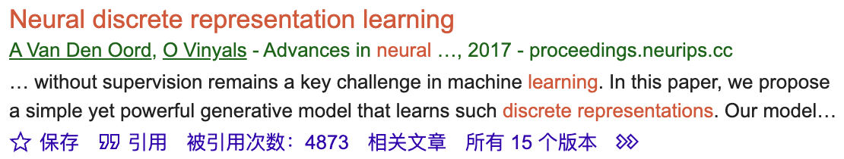
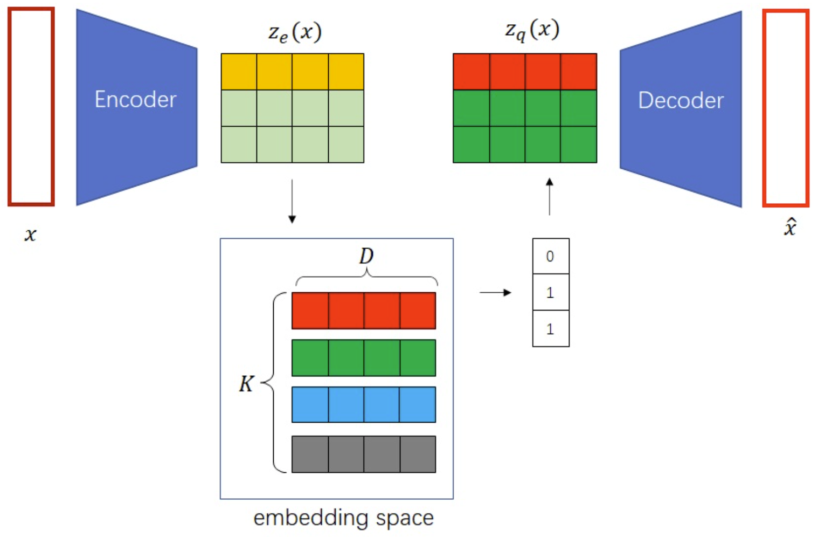
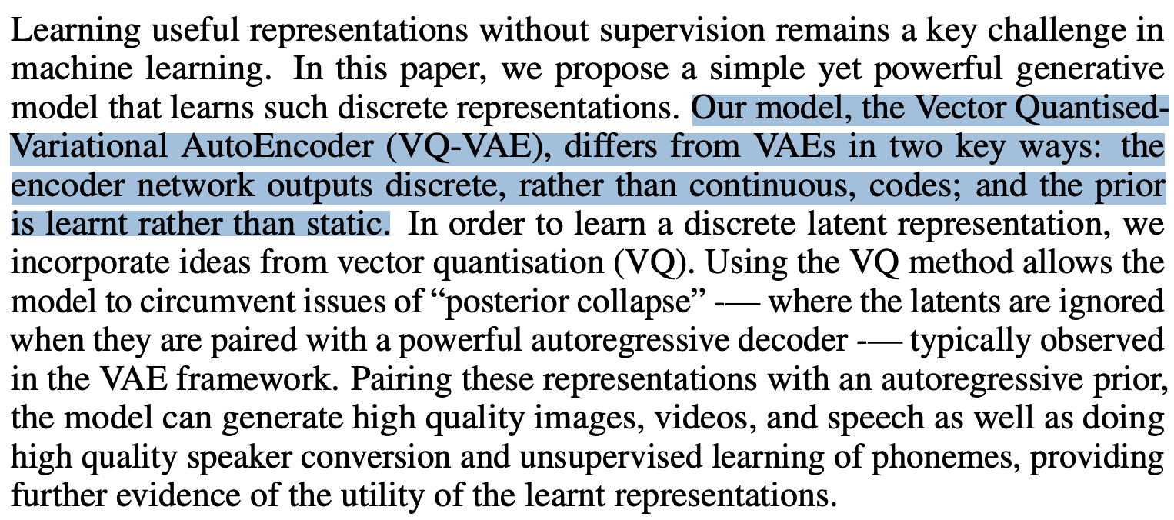
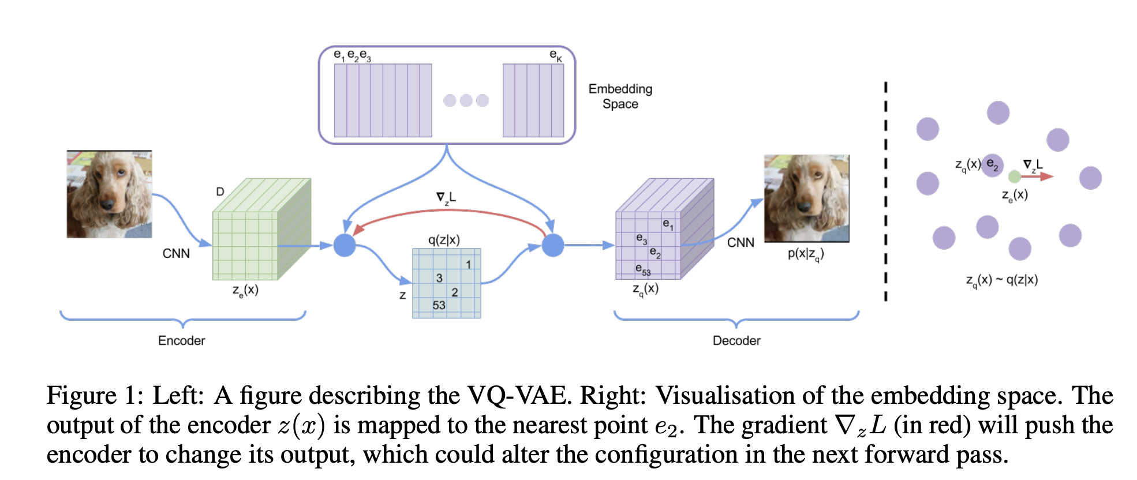
VAE的其他变种：VAE-GAN、VQVAE和VQGAN
Vector Quantized Variational AutoEncoder (VQ-VAE)
1）编码器输出是离散的；
2）先验不再是标准正太分布
主要改进：

Slide 31
VAE的其他变种：VAE-GAN、VQVAE和VQGAN
离散潜在空间 (Discrete Latent Representation)： 与传统VAE中连续、高斯化的潜在变量不同，VQ-VAE在潜在空间中使用一个可学习的离散码本（codebook）。编码器将输入映射到一个连续特征向量后，通过向量量化步骤将其"量化"到最接近的离散代码向量上，使得潜在表示变为一组离散符号的组合。 这样，VQ-VAE就将原本连续无界的潜在空间转化为由有限个可学习代码向量组成的词典，从而实现对数据紧致且有结构性的表征。
向量量化 (Vector Quantization) 技术： 为了实现离散化表示，VQ-VAE引入了向量量化技术，即在编码器输出的连续特征空间中寻找距离最近的码本向量（codebook entry），并将其用作潜在表示。代码表中的向量是可训练参数，会在训练过程中不断更新，以更好地适配数据分布。

Slide 32

VAE的其他变种：VAE-GAN、VQVAE和VQGAN
VQVAE的主要思想：
定义一个潜在嵌入空间 e∈R^{K×D}，其中 K是离散潜在空间的大小（即具有 K个可选类别的分类变量），而 D 则是每个潜在嵌入向量 e_{i}的维度。
模型首先对输入 x进行编码，编码器输出 z_{e}(x)。接着，将编码器输出的连续表示 z_{e}(x)映射到代码簿（codebook）中距离最近的嵌入向量 e_{k}上。
z_{q}(x)： z_{e}(x)离散化后的表示

Slide 33


VAE的其他变种：VAE-GAN、VQVAE和VQGAN
重构损失（Reconstruction Loss）：
sg(⋅) ：停止梯度（stop-gradient）操作，使得在反向传播中对其中的值不求导。
z_{e}​(x)：编码器输出
e：码本向量（离散化后的结果）
码本匹配损失（Codebook Loss ）：
更新码本：码本e与z_{e}​(x)接近
更新编码器： z_{e}​(x)与码本e接近
VQ-VAE的损失函数 = 重构误差 + 码本匹配误差（更新码本：将码本向编码器特征靠拢） + 编码器承诺误差（更新编码器：将编码器输出对齐至码本）

Slide 34

VAE的其他变种：VAE-GAN、VQVAE和VQGAN
图像包含很多冗余的信息。
128x128x3的图像用32x32x1的隐变量表示。
压缩比42.6

Slide 35

VAE的其他变种：VAE-GAN、VQVAE和VQGAN
VQGAN（Vector Quantized Generative Adversarial Network）
VQ-VAE（Vector Quantized VAE）+ GAN Loss + Perceptual Loss
相较于VQ-VAE，VQGAN额外引入了GAN的对抗训练过程。判别器会对重构的图像与真实图像进行区分，并通过对抗训练的方式逼迫生成的图像在局部纹理、细节上更具真实感和自然性。
为了让生成的图像不仅在像素层面接近原图，还在高级特征层面具备相似性，VQGAN还使用了感知损失（Perceptual Loss）感知损失在预训练的神经网络特征空间衡量图像相似，能让模型更注重人类感知层面的视觉品质。
VQGAN在生成图像的保真度和细节上优于传统的VQ-VAE，同时保持了潜在空间的高效表示能力，为后续任务（如图像生成等）提供了更为理想的特征表达。

Slide 36



VAE的应用

Slide 37

VAE的应用
通过将图像生成过程分解为依次应用降噪自编码器的序列步骤，扩散模型在图像数据及其他领域实现了最新的合成性能。此外，它们的配方还允许在无需重新训练的前提下，通过一种引导机制来控制图像生成过程。然而，由于这些模型通常直接在像素空间中操作，对强大的扩散模型进行优化往往需要数百个GPU日的训练成本，并且推理成本也很高，因为需要顺序迭代多步计算。为了在有限的计算资源下依然保持这些模型的质量与灵活性，我们将扩散模型应用到强大的预训练自编码器的潜空间中。与之前的工作不同，在这样的表示上训练扩散模型，首次实现了在复杂度降低与细节保留之间接近最优的平衡，从而大幅提升了视觉保真度。通过在模型架构中引入交叉注意力层，我们将扩散模型拓展为能灵活处理多种通用条件输入（例如文本或边界框）的强大生成器，并且可以以卷积方式实现高分辨率图像合成。
我们的潜空间扩散模型在图像修补（inpainting）和类条件图像合成等任务上达到新的最先进水平，同时在多种任务（包括无条件图像生成、文本到图像合成以及超分辨率）上表现出强大的竞争力。与直接在像素空间操作的扩散模型相比，LDMs显著降低了计算需求。

Slide 38

VAE的应用
语义压缩
扩散模型（Diffusion Models, DMs）直接在像素空间（原始图像空间）进行训练和生成。这导致两个问题：
计算开销巨大：训练与推理都需要在高维的原始像素空间中反复迭代降噪步骤，而这往往非常耗时和计算资源。
冗余信息较多：原始像素中包含大量高频细节和人眼感知不到的微小变动，而这些对最终的图像语义理解和生成并非必要。这些细节在训练过程中依然会消耗计算资源并增加优化难度。
感知压缩

Slide 39
VAE的应用
潜在扩散模型（Latent Diffusion Models, LDMs）： 将训练过程分为两步：
阶段1：训练自动编码器（Autoencoder） 首先训练一个自动编码器，将原始图像映射到一个感知上等价于原图，但维度更低、冗余更少的潜在空间。在这个潜在空间中，图像的高频无用细节被尽可能去除，但整体视觉外观与结构得以保留（这被称为“温和的压缩”，mild compression）。由于潜在空间的复杂度降低，训练和推理时对计算资源的需求显著减少。
阶段2：在潜在空间中训练扩散模型 接着，在通过自动编码器得到的潜在表示上训练扩散模型。由于潜在空间已去除了许多不可感知的冗余细节，模型在这个较紧凑的表示空间中进行扩散过程，既能保留足够的语义信息，又避免了对每个像素进行繁琐的重复计算。这样减少了训练和推理的计算量，提升了模型的训练速度和生成效率。

Slide 40



VAE的应用
L1损失 + 感知损失 + GAN损失 + KL散度正则（或VQ正则）
AE, GAN, VAE, VQVAE, VQGAN
VQ正则效果最好

Slide 41



VAE的应用
AE的降采样倍数4和8最佳。

Slide 42


VAE的应用
前向扩散过程
扩散、训练过程在隐空间进行
反向扩散过程

Slide 43


VAE的应用（编码器解码器PyTorch代码）

Slide 44


VAE的应用（编码器解码器PyTorch代码）

Slide 45


VAE的应用（编码器解码器PyTorch代码）

Slide 46



VAE的应用（编码器解码器PyTorch代码）
解码器
编码器

Slide 47


VAE的应用（编码器解码器PyTorch代码）
Notes:
量化

Slide 48


VAE的应用（损失函数PyTorch代码）

Slide 49

VAE的应用（损失函数PyTorch代码）
更新生成器的损失
最小化 -torch.mean(logits_fake)，等价于最大化 torch.mean(logits_fake)，与真实样本无关
（重建损失 + 感知损失） + GAN损失 + 码本损失

Slide 50





VAE的应用（损失函数PyTorch代码）
更新判别器的损失
real: [1, $+∞$) fake: (-$∞,$ -1]
real: 尽量大 fake:尽量小

Slide 51

GAN损失
判别器参数更新：真/假样本
生成器参数更新：假样本

Slide 52

VAE的应用

Slide 53

VAE的应用

Slide 54

VAE的应用

Slide 55

VAE的应用
https://kling.kuaishou.com/

Slide 56


VAE的应用

Slide 57


VQVAE的进一步改进（1）：IBQ
现有方法存在以下问题：
扩展性差：难以扩展到更大规模的代码本
代码本坍缩问题（Codebook Collapse）：部分代码未被激活
提出的方法Index Backpropagation Quantization (IBQ)：
在编码特征和码本之间的 one-hot 分类分布 上应用直通估计器，使代码本中的所有代码都是可微分的。
支持大规模码本（2¹⁸），每个码本的维度为 256，并保持了码本的高利用率。

Slide 58


VQVAE的进一步改进（1）：IBQ
直通估计器（Straight-Through Estimator，STE）：
前向过程：x 被离散化为 y，y=discretize(x)。
反向过程：通过近似，梯度直接从 y 回传到 x，绕过了离散化操作的不可微性。
简单有效：通过一种直观近似方法，使得非可微分操作能够融入神经网络的优化过程。常用于训练量化神经网络（Quantized Neural Networks）。
理论支持有限：直通估计器是一种启发式方法，没有严格的数学证明保证收敛性。

Slide 59

VQVAE的进一步改进（1）：IBQ
Codebook和Encoded Features的分布

Slide 60



VQVAE的进一步改进（1）：IBQ

Slide 61




VQVAE的进一步改进（1）：IBQ
扩散模型
自回归模型

Slide 62

VQVAE的进一步改进（1）：IBQ
码本大小（Codebook Size）：
代码本的条目数量，即可以选择的离散代码的总数。
更大的代码本提供更多的离散表示选项，可以更精细地捕捉图像特征。
码本维度（Code Dimension）：
每个代码的特征向量维度（例如 128 维、256 维）。
更高的代码维度能够表示更多的信息，捕捉更复杂的视觉特征。
模型规模（Model Size）：
标记器所基于的模型（如编码器或解码器）的参数规模。
更大的模型可以学习更复杂的特征表示，从而提高性能。

Slide 63
VQVAE与LLM的关系
VQVAE 将非语言模态（如图像）转化为 LLM 可处理的离散 tokens，而 LLM 则通过其强大的序列建模能力，处理这些跨模态数据，实现多模态理解和生成任务。两者的结合推动了多模态 AI 系统的发展，为统一多种模态的处理方式奠定了基础。
什么是Token？
Token 是模型理解和处理数据的基本单元，无论是文本、图像还是音频。
在NLP领域，表示文本中的单词或子词（文本Token）。
在图像处理领域，表示图像的离散化表示（视觉Token）。
在音频处理领域，表示音频的离散化表示（音频Token）。

Slide 64



VQVAE的进一步改进（2）：TokenFLow
出发点：理解和生成在视觉信息的粒度需求上存在差异
目标：弥合多模态理解与生成之间长期存在的鸿沟
解决方案：双码本架构（dual-codebook architecture），将语义和像素级特征学习分离开，同时通过共享映射机制保持它们的对齐。
TextVQA 是 Text-based Visual Question Answering（基于文本的视觉问答）
输入：
问题：What is the name of the book on the table?
图片：包含一本书，书名为“Machine Learning”。
输出：答案通常是自然语言文本，可能是单词、短语或句子

Slide 65


VQVAE的进一步改进（2）：TokenFLow
同时学习高层语义特征和低层像素细节

Slide 66

VQVAE的进一步改进（2）：TokenFLow
内容相似，但颜色和细节不同
VQKD
颜色和细节相同，但内容不相关
VQKD
内容上具有语义一致性，同时细节上保持相似
TokenFlow

Slide 67

VQVAE的进一步改进（2）：TokenFLow

Slide 68

VQVAE的进一步改进（2）：TokenFLow

Slide 69

VQVAE的进一步改进（2）：TokenFLow

Slide 70





学习数模，共享欢乐

